Slide 1
스터디 4강
플랫포머 게임 제작

Slide 2
복습
빠르게 지난 내용 복습
지난 스터디에서는…
Avoid Cat 예제 실습
프리팹 개념 학습, 충돌 처리 구현
해상도 반응형 UI 배치

Slide 3

Unity
프리팹
프리팹은 ‘설계도’ 라고 생각하면 돼요!
설계도만 있으면, 공장처럼 오브젝트를
양산해낼 수 있게 되는거죠!

Slide 4

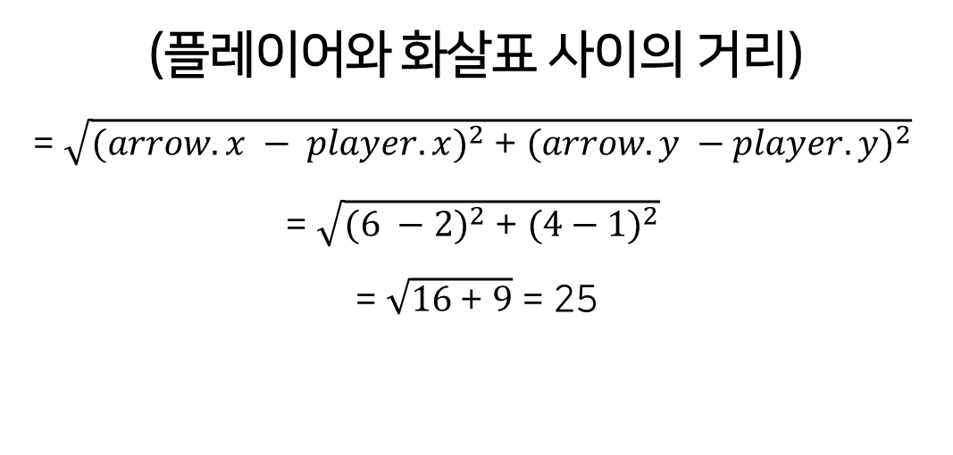
Unity
충돌판정
화살표 위치
4
(플레이어와 화살표 사이의 거리)
= $\sqrt{{(arrow.x − player.x)}^{2} \text{+ }{(arrow.y −player.y)}^{2}}$
= $\sqrt{{(6 −2)}^{2} \text{+ }{(4−1)}^{2}}$
= $\sqrt{16 \text{+ }9}$ = 25
사이의 거리는?
3
1
4
플레이어 위치
2
6

Slide 5
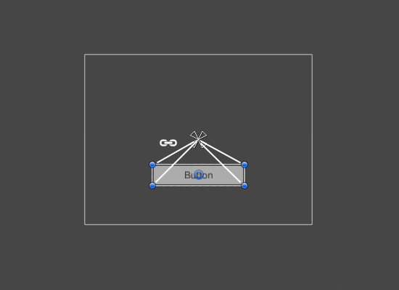
Unity
앵커포인트
❓
“앵커 포인트가 뭔가요?”
화면 크기가 변할 때, 어디를 원점으로 해서 UI 좌표를 다시 계산할지 알려주는 기준점이에요.
위 사진의 경우, 기준점을 ‘중앙’으로 잡아뒀기 때문에 화면이 변해도 항상 기준점보다 -100정도 아래의 포지션을 유지하는거죠.

Slide 6
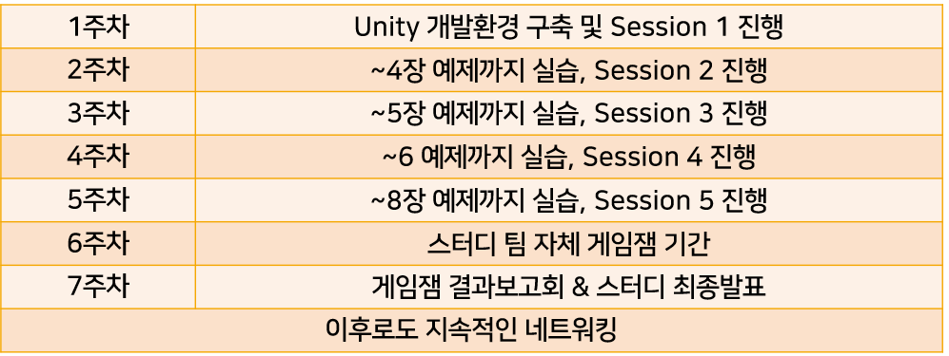
소개
오늘 배울 것은요
=> ~6장 예제까지 실습, Session 4 진행

Slide 7
소개
실습 스터디에 앞서
‘최대한 따라하면서 익히세요!’
클론코딩은 눈으로만 보는게 전부가 아닙니다
직접 따라하다가 막히는 부분이 생기는건 지극히 정상입니다
스터디 시간을 여유롭게 배정하였으니, 실습 중간에 실행이 안되거나 궁금증이 생기면 꼭 질문해주세요

Slide 8
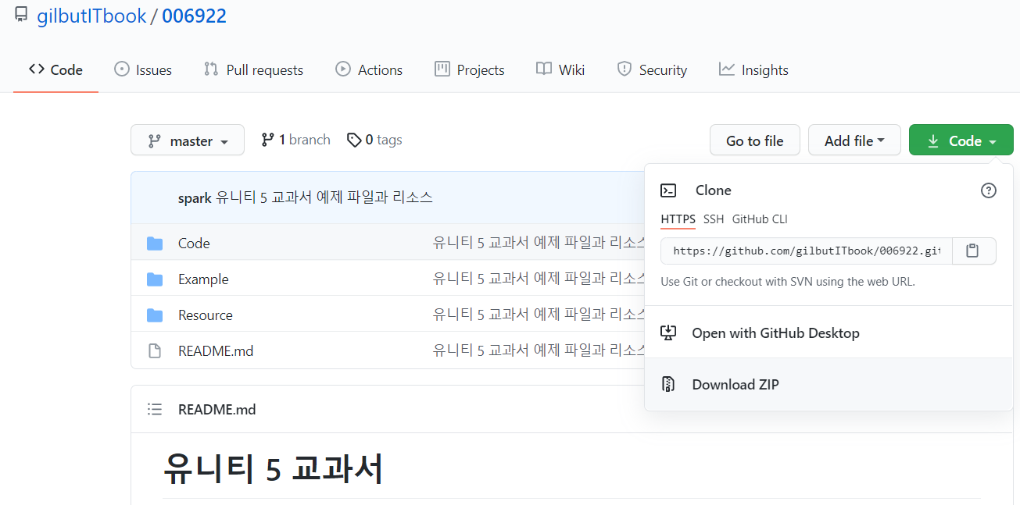
Unity
리소스 추가
[Unity 5 교과서] 에서 제공하는 리소스를 이용할겁니다!
https://github.com/gilbutITbook/006922
Download ZIP 클릭

Slide 9
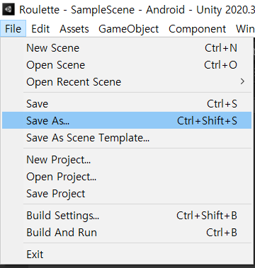
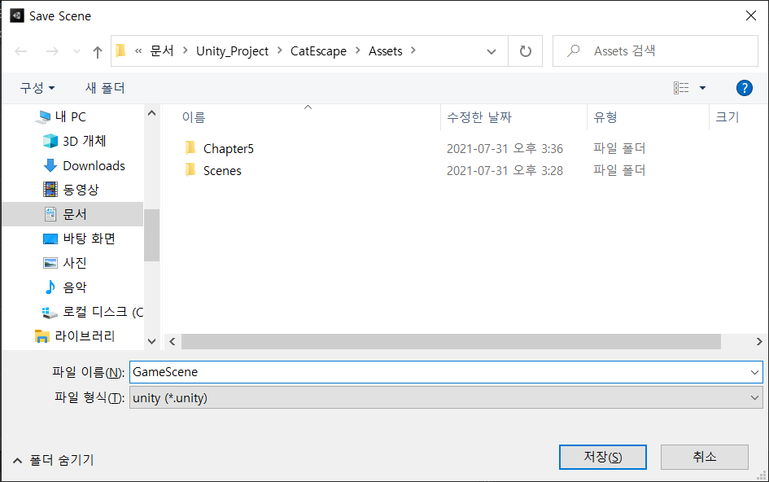
Unity
씬 저장하기
이번에도 GameScene이라는 이름으로 저장해줍니다

Slide 10
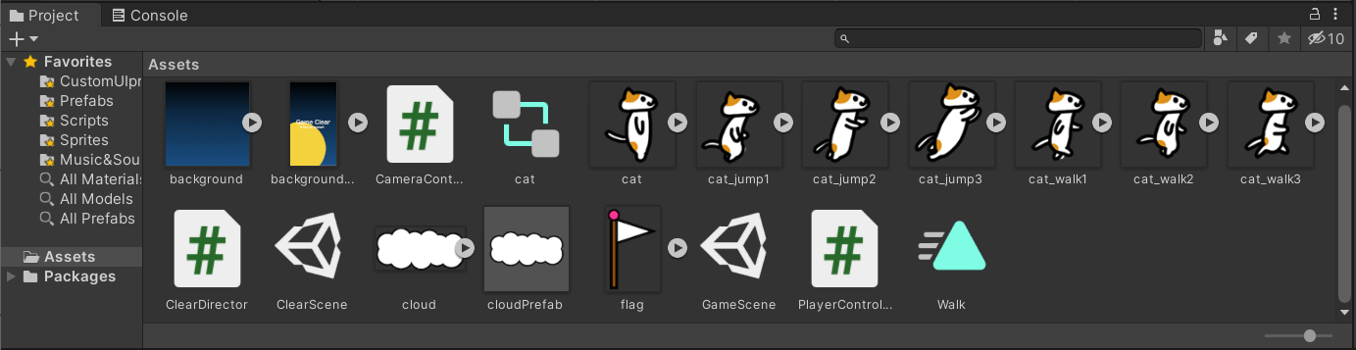
Unity
리소스 배치
Chapter6_ClimbCloud 리소스를 프로젝트 폴더에 배치해줍니다
*지금 제 화면에는 스크립트나 여러 파일이 이미 있지만, 여러분한텐 리소스만 있을거에요

Slide 11
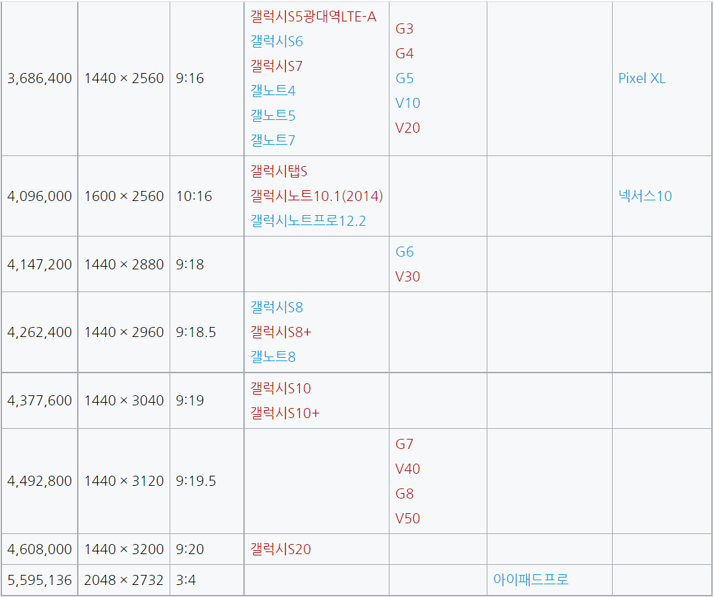
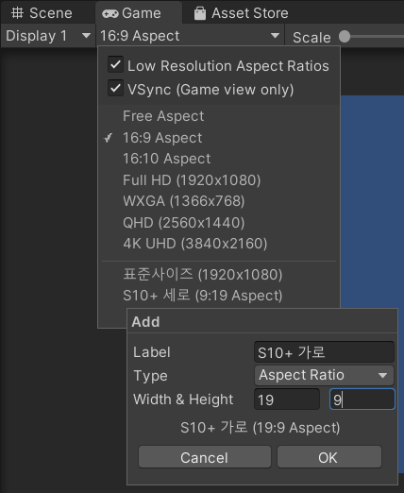
Unity
게임 화면 설정
게임 화면 크기도 모바일에 맞춰서 조정해줍시다.
이 게임은 ‘세로’ 로 진행되는 게임인 점 참고하세요!
(본인 폰 해상도 구글링한 다음 그대로 입력)
(Vsync 체크)

Slide 12
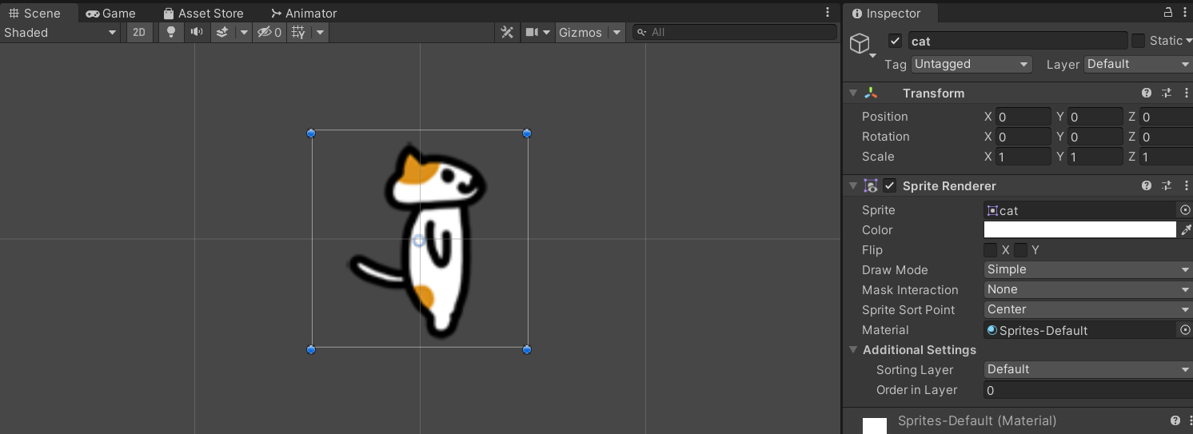
Unity
플레이어 배치
플레이어를 배치하고, 포지션은 (0, 0, 0) 으로 설정합니다

Slide 13
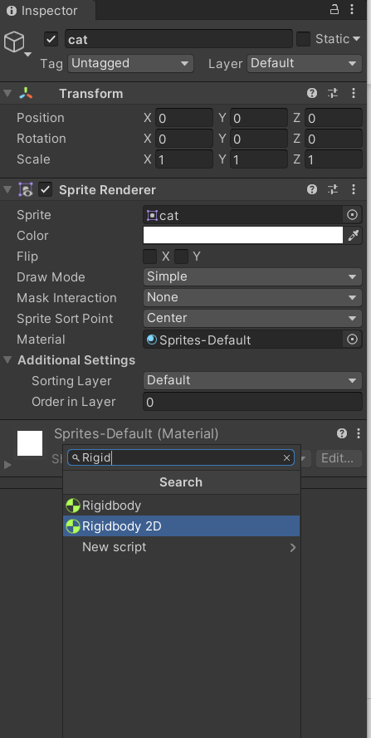
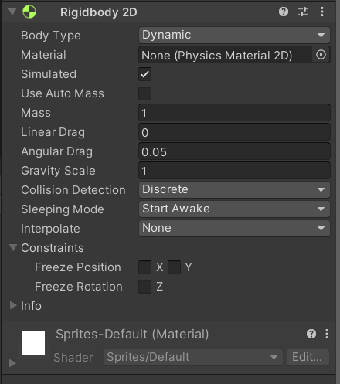
Unity
Rigidbody 2D 적용
Add Component
-> Rigidbody 2D
-> 클릭하여 적용

Slide 14
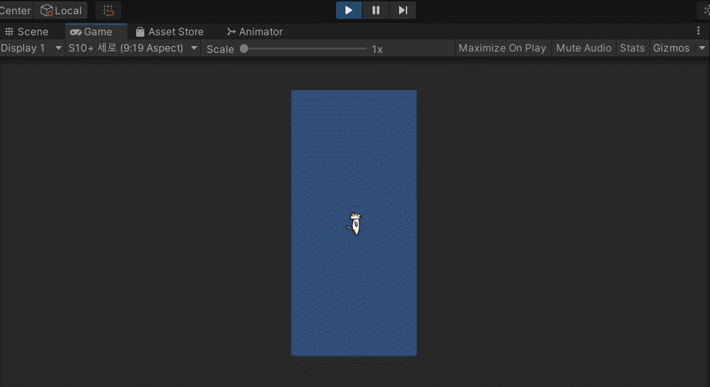
코드는 한 줄도 안 적었지만, 잘 떨어지죠?

Slide 15
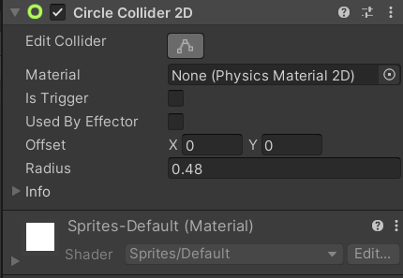
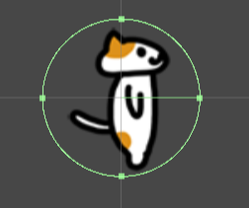
Unity
Circle Colider 2D 적용
Add Component
-> Circle Colider 2D
-> 클릭하여 적용

Slide 16
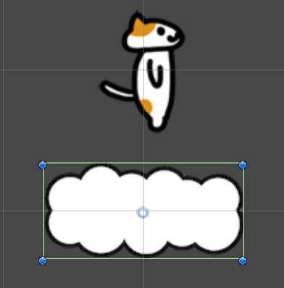
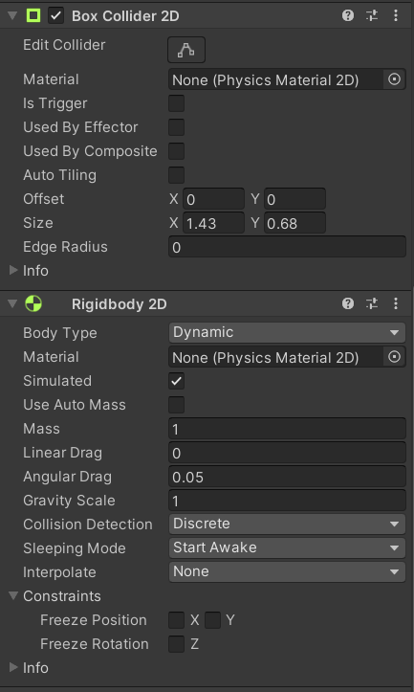
Unity
구름 배치
구름을 플레이어 밑에 적절히 배치하고, 아까 플레이어에게 한 것처럼
구름에도 Boxcolider 2D, Rigidbody 2D를 추가해줍니다

Slide 17
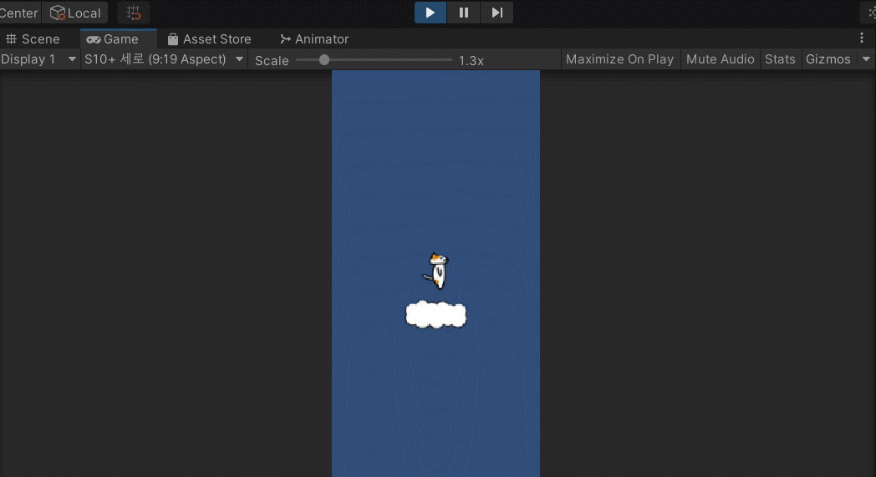
어.. 그런데 구름까지 같이 떨어지죠?

Slide 18
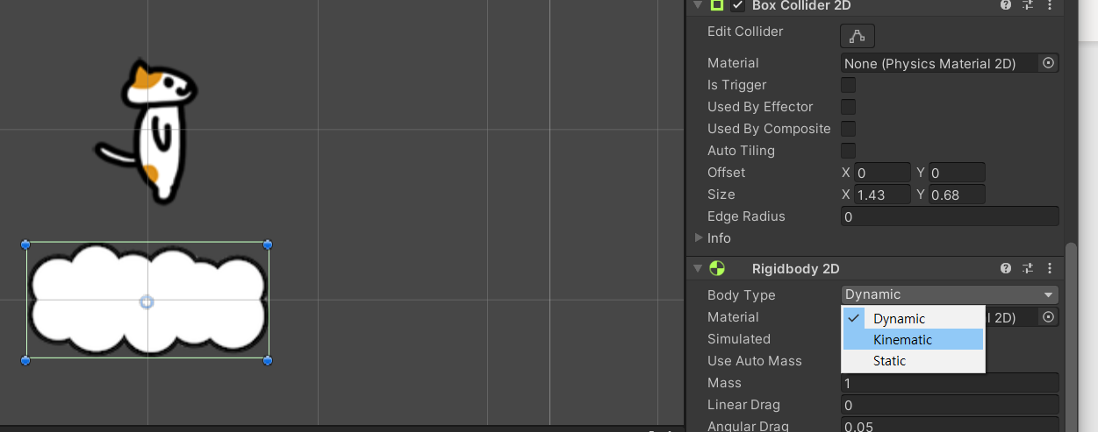
Unity
Kinematic 설정
구름의 Rigidbody 2D 에서 Body Type을 Kinematic 으로 바꿔주세요
Kinematic 으로 설정된 오브젝트는 외부 힘이나 중력의 영향을 받지 않아요

Slide 19
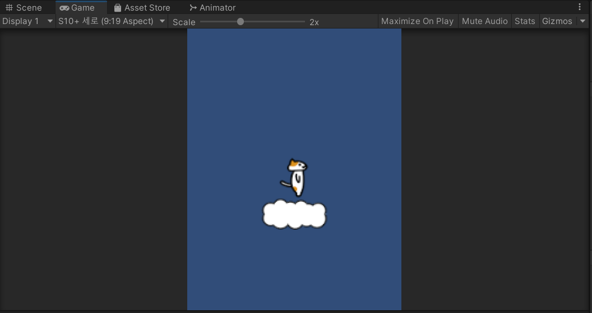
구름 위에 잘 착지했죠?

Slide 20

Unity
정교한 Colider 설정
잘보면 미세하게 구름과 발 사이가 떠있어요.
콜라이더를 정교하게 설정해서 자연스럽게 보이게 해봅시다

Slide 21
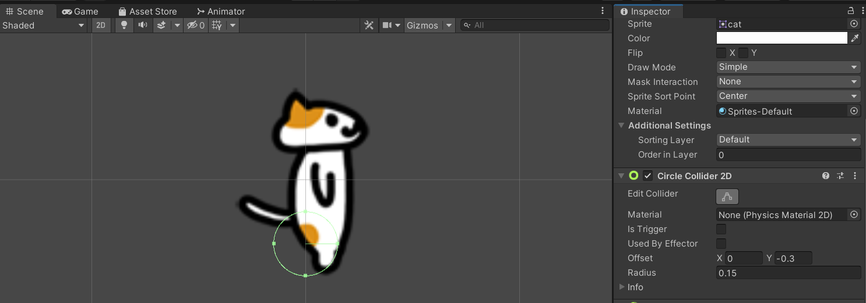
Unity
정교한 Colider 설정
Circle Colider 2D의 Offset을 (0, -0.3)으로 설정
Radious는 0.15로 설정해줍니다

Slide 22
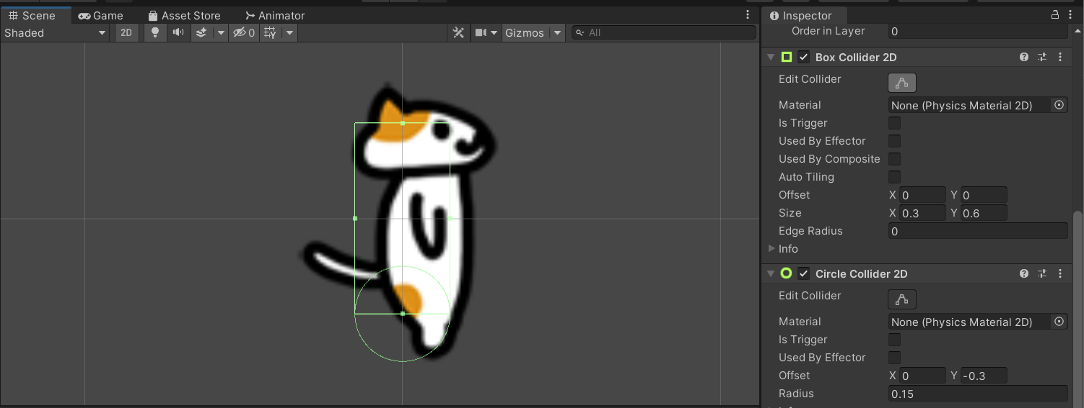
Unity
정교한 Colider 설정
새로 생성!
추가로, Add Component로 Box Colider 2D도 만들어줍니다.
Size는 (0.3, 0.6) 으로 설정해주면 됩니다

Slide 23

체크포인트
체크포인트
‘ 잘 따라오고 계시나요? ’

Slide 24
Unity
질문..
❓
“게임이 너무 흐릿하게 보여요!”
…
게임 제작 화면에서는 화면이 다소 흐리게 보일 수 있습니다. 실제 빌드를 하면 선명하게 보이니 걱정마세요!

Slide 25
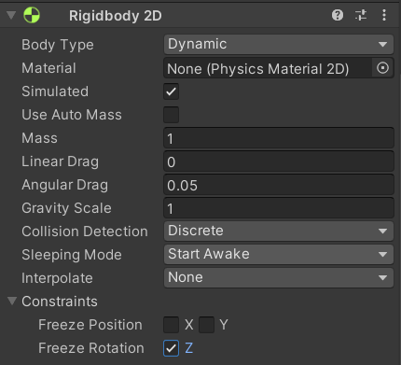
Unity
플레이어 회전 방지
플레이어가 넘어지지 않도록
Z Rotation을 고정시켜줍니다
<- 체크!

Slide 26
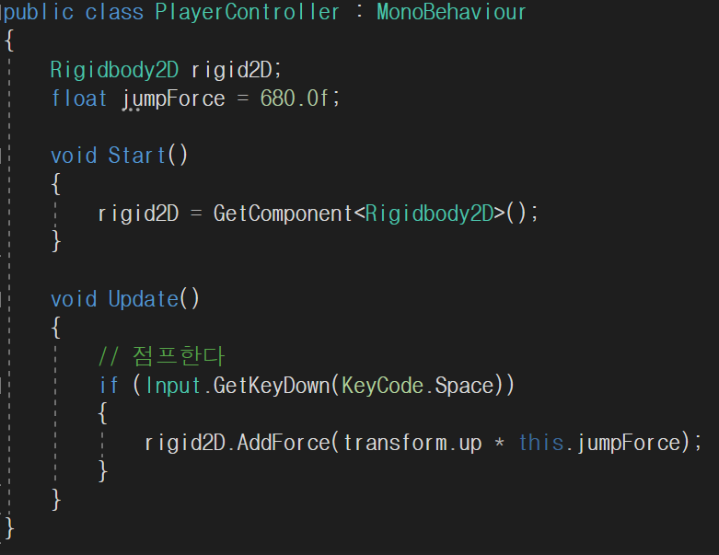
Unity
using UnityEngine;
using System.Collections;
using UnityEngine.SceneManagement;
public class PlayerController : MonoBehaviour
{
Rigidbody2D rigid2D;
float jumpForce = 680.0f;
void Start() {
rigid2D = GetComponent<Rigidbody2D>();
}
void Update() {
// 점프한다
if(Input.GetKeyDown(KeyCode.Space)) {
rigid2D.AddForce(transform.up * this.jumpForce);
}
}
}
Player Controller 스크립트 작성 (점프 코드)
Rigidbody2D은 컴포넌트를 가져오기 위해, Rigidbody2D 형 변수 rigid2D를 만들었습니다.
만약 스페이스바를 누르면, Rigidbody2D의 AddForce 함수를 실행시켜서 위쪽 방향으로 힘을 가해줍니다!

Slide 27
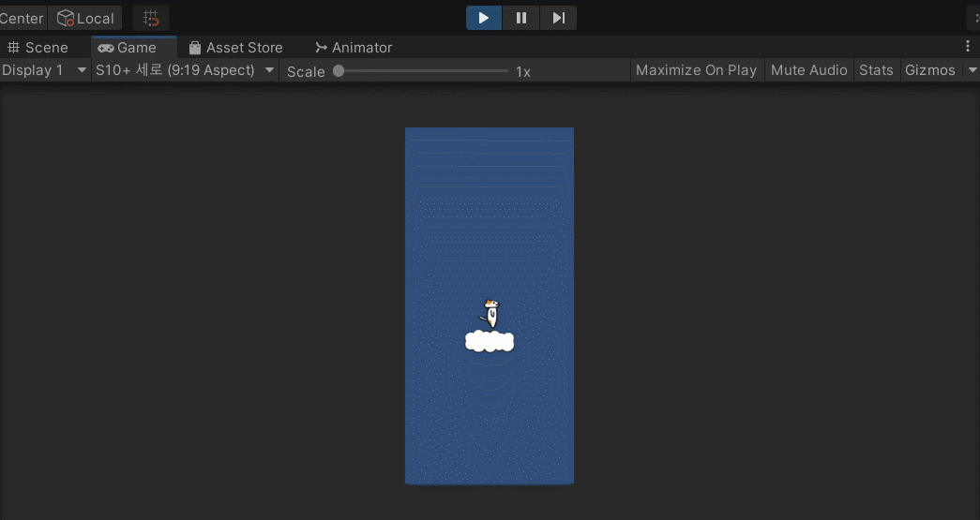
슝~~~

Slide 28
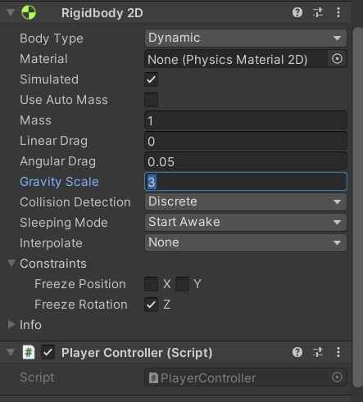
Unity
Rigidbody 2D 중력 값 수정
너무 가벼워서 점프하는 느낌이 안나니,
중력 스케일을 1->3으로 조정해봅시다
점프가 자연스러워질거에요

Slide 29
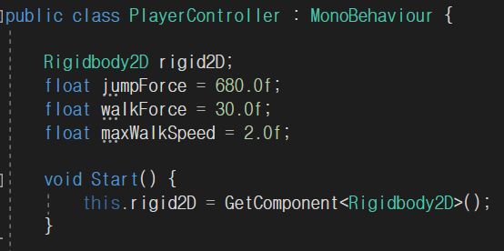
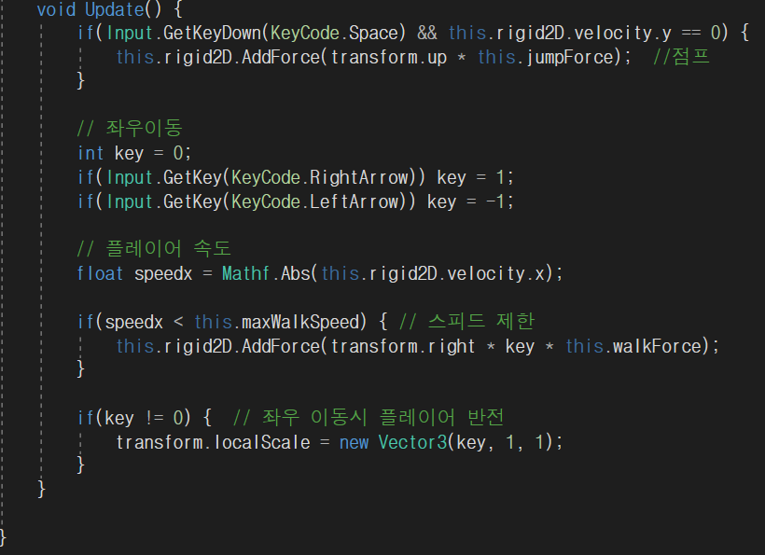
using UnityEngine;
using System.Collections;
using UnityEngine.SceneManagement;
public class PlayerController : MonoBehaviour {
Rigidbody2D rigid2D;
float jumpForce = 680.0f;
float walkForce = 30.0f;
float maxWalkSpeed = 2.0f;
void Start() {
this.rigid2D = GetComponent<Rigidbody2D>();
}
void Update() {
// 점프한다
if(Input.GetKeyDown(KeyCode.Space) && this.rigid2D.velocity.y == 0) {
this.rigid2D.AddForce(transform.up * this.jumpForce);
}
// 좌우이동
int key = 0;
if(Input.GetKey(KeyCode.RightArrow)) key = 1;
if(Input.GetKey(KeyCode.LeftArrow)) key = -1;
// 플레이어 속도
float speedx = Mathf.Abs(this.rigid2D.velocity.x);
// 스피드 제한
if(speedx < this.maxWalkSpeed) {
this.rigid2D.AddForce(transform.right * key * this.walkForce);
}
if(key != 0) {
transform.localScale = new Vector3(key, 1, 1);
}
}
}
Unity
Player Controller 스크립트 수정 (좌우 이동)
다음과 같이 좌우로 이동하는 코드를 추가해줍니다

Slide 30
체크포인트
체크포인트
‘ 잘 따라오고 계시나요? ’

Slide 31







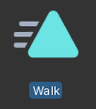
Unity
애니메이션
(애니메이션 클립)
애니메이션은 ‘여러 이미지의 연속’이에요
따라서, 우리는 여러 이미지들을 적절한 간격으로 배치해줘야 해요
이렇게 이미지를 정리한 파일을 ‘애니메이션 클립‘ 이라고 부를게요

Slide 32
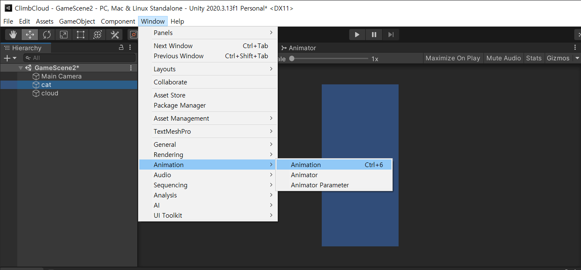
Unity
애니메이션 클립 만들기
하이어라키에서 cat 오브젝트를 클릭 후
Window-Animation-Animation 클릭

Slide 33
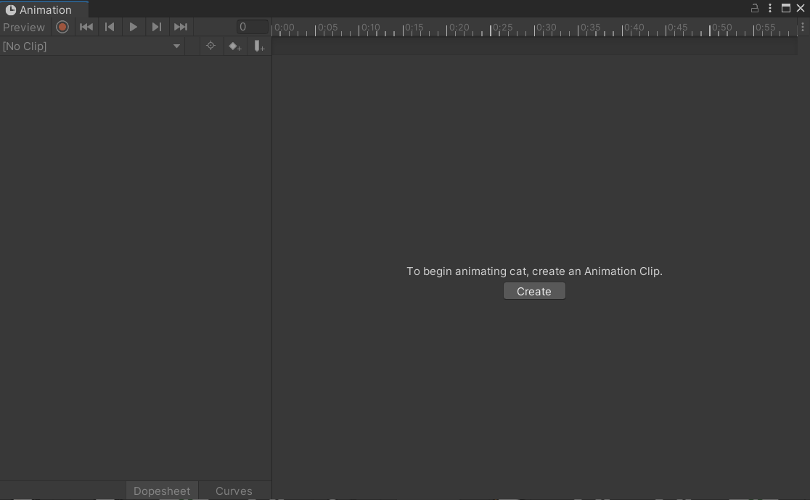
Unity
애니메이션 클립 만들기
Create 클릭 후 Walk.anim 으로 저장

Slide 34
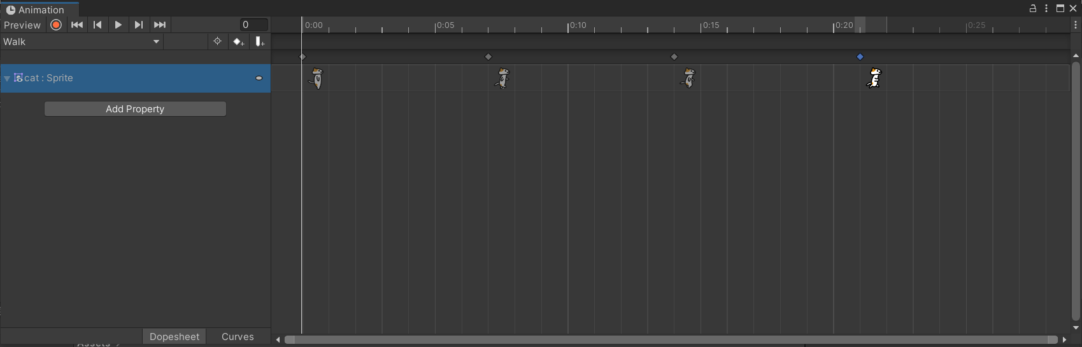
Unity
애니메이션 클립 만들기
0.7초 간격으로 cat, cat_walk1, cat_walk2, cat_walk3 스프라이트를 배치해줍시다

Slide 35
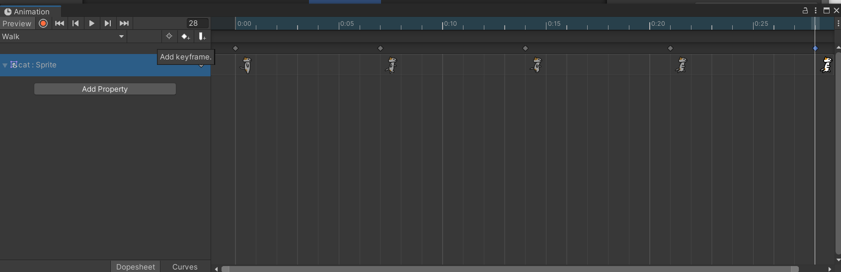
Unity
애니메이션 클립 만들기
그리고 0.28초에 위치를 클릭하고, Add keyframe 버튼을 눌러 마지막 스프라이트를 복제해줍시다

Slide 36
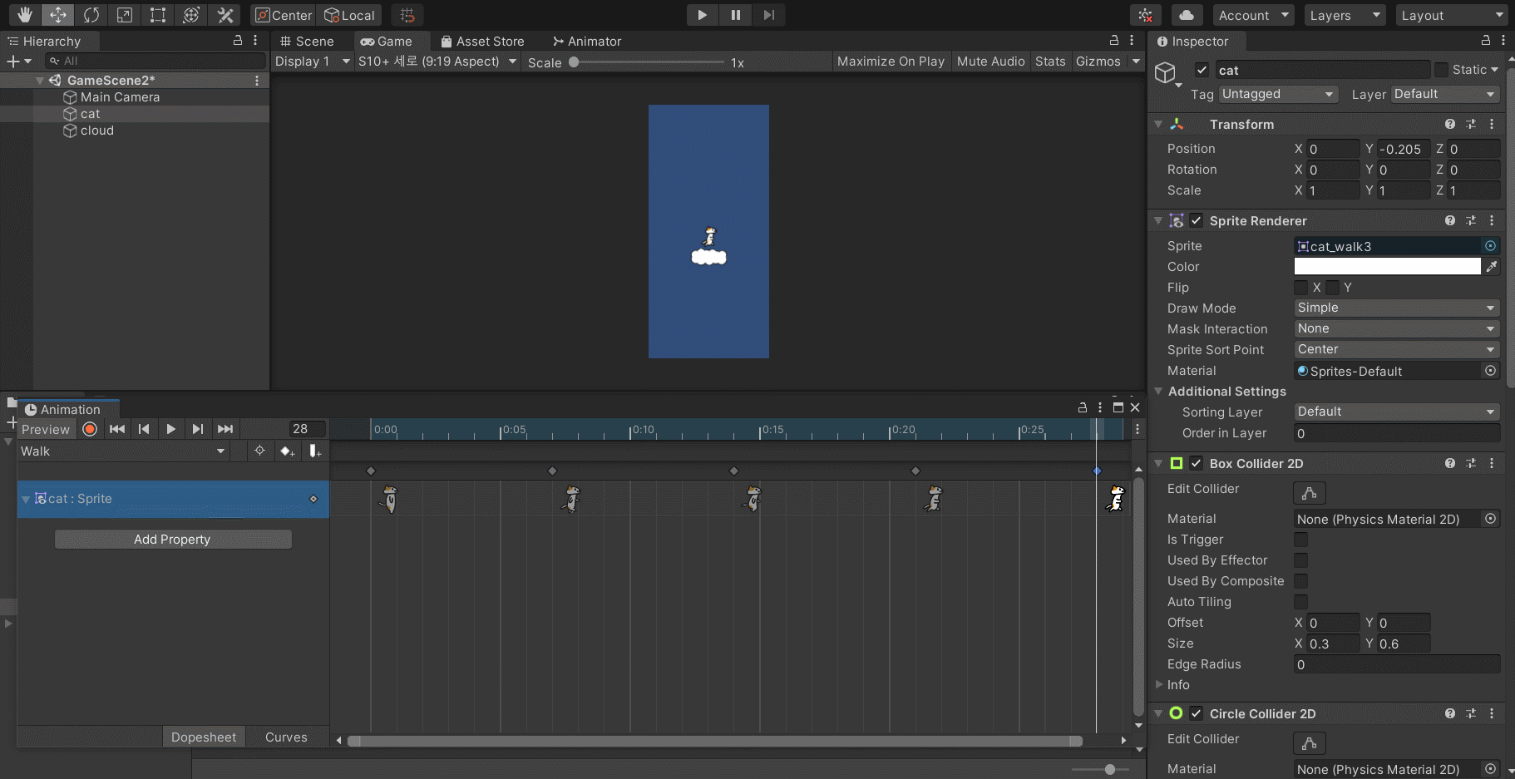
cat 오브젝트 를 클릭하고 재생해보면 애니메이션이 잘 동작하는지 볼 수 있어요

Slide 37
체크포인트
체크포인트
‘ 잘 따라오고 계시나요? ’

Slide 38
Unity
애니메이션 속도조절
🤔
캐릭터 속도에 따라 애니메이션 속도를
조절하려면 어떻게 해야 하나요?

Slide 39
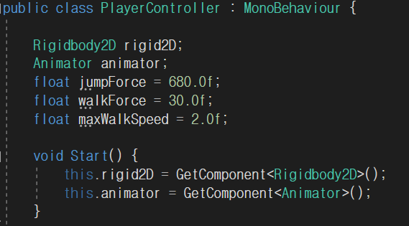
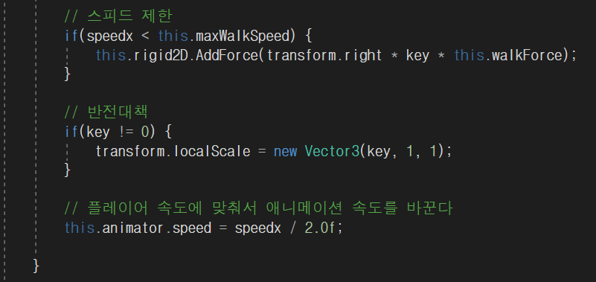
using UnityEngine;
using System.Collections;
using UnityEngine.SceneManagement;
public class PlayerController : MonoBehaviour {
Rigidbody2D rigid2D;
Animator animator;
float jumpForce = 680.0f;
float walkForce = 30.0f;
float maxWalkSpeed = 2.0f;
void Start() {
this.rigid2D = GetComponent<Rigidbody2D>();
this.animator = GetComponent<Animator>();
}
void Update() {
// 점프한다
if(Input.GetKeyDown(KeyCode.Space) && this.rigid2D.velocity.y == 0) {
this.rigid2D.AddForce(transform.up * this.jumpForce);
}
// 좌우이동
int key = 0;
if(Input.GetKey(KeyCode.RightArrow)) key = 1;
if(Input.GetKey(KeyCode.LeftArrow)) key = -1;
// 플레이어 속도
float speedx = Mathf.Abs(this.rigid2D.velocity.x);
// 스피드 제한
if(speedx < this.maxWalkSpeed) {
this.rigid2D.AddForce(transform.right * key * this.walkForce);
}
// 반전대책
if(key != 0) {
transform.localScale = new Vector3(key, 1, 1);
}
// 플레이어 속도에 맞춰서 애니메이션 속도를 바꾼다
this.animator.speed = speedx / 2.0f;
}
}
Unity
Player Controller 스크립트 수정 (좌우 이동)
애니메이션 속도가 플레이어 속도에 비례하도록
코드 몇 줄을 추가했습니다

Slide 40
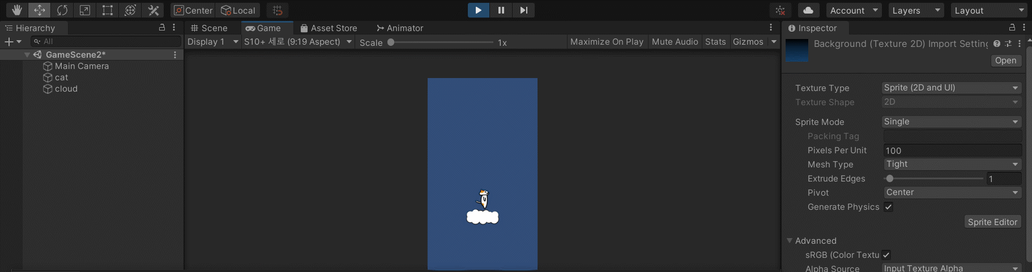
using UnityEngine;
using System.Collections;
using UnityEngine.SceneManagement;
public class PlayerController : MonoBehaviour {
Rigidbody2D rigid2D;
Animator animator;
float jumpForce = 680.0f;
float walkForce = 30.0f;
float maxWalkSpeed = 2.0f;
void Start() {
this.rigid2D = GetComponent<Rigidbody2D>();
this.animator = GetComponent<Animator>();
}
void Update() {
// 점프한다
if(Input.GetKeyDown(KeyCode.Space) && this.rigid2D.velocity.y == 0) {
this.rigid2D.AddForce(transform.up * this.jumpForce);
}
// 좌우이동
int key = 0;
if(Input.GetKey(KeyCode.RightArrow)) key = 1;
if(Input.GetKey(KeyCode.LeftArrow)) key = -1;
// 플레이어 속도
float speedx = Mathf.Abs(this.rigid2D.velocity.x);
// 스피드 제한
if(speedx < this.maxWalkSpeed) {
this.rigid2D.AddForce(transform.right * key * this.walkForce);
}
// 반전대책
if(key != 0) {
transform.localScale = new Vector3(key, 1, 1);
}
// 플레이어 속도에 맞춰서 애니메이션 속도를 바꾼다
this.animator.speed = speedx / 2.0f;
}
}
Unity
애니메이션 확인
잘 움직이죠?

Slide 41
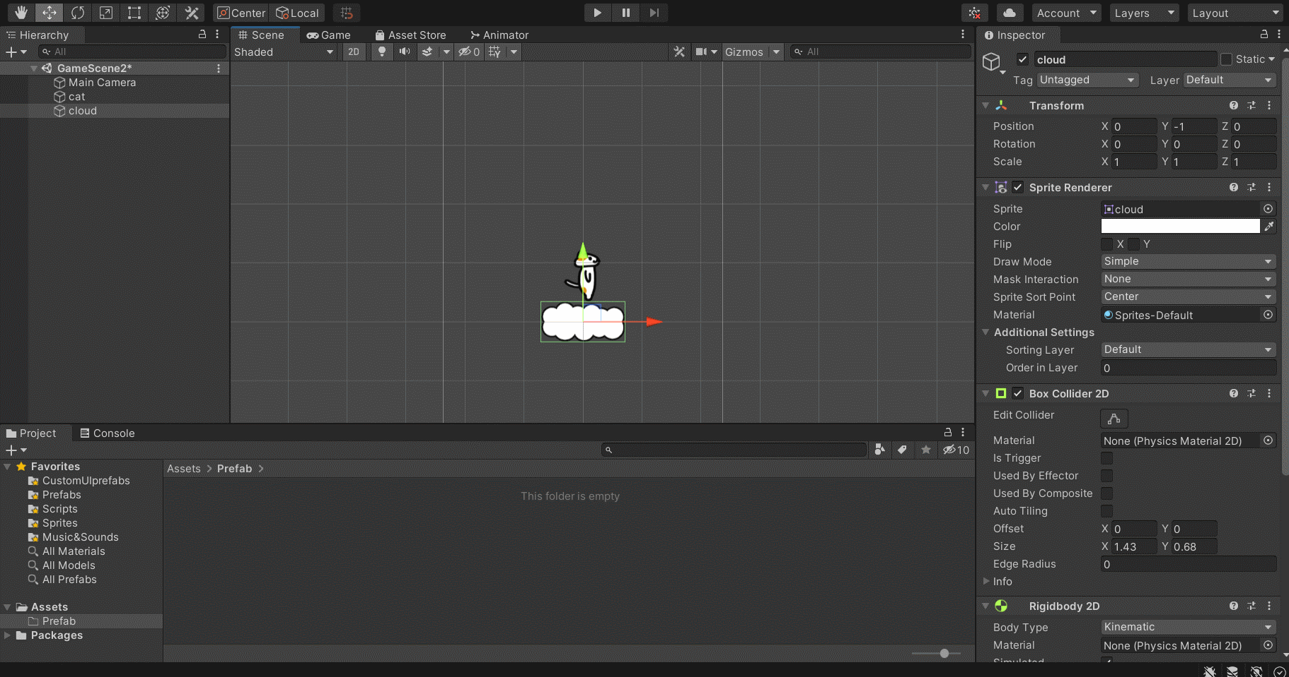
Unity
구름 배치 (레벨 디자인)
하이어라키의 cloud 오브젝트를 프로젝트에 드래그해서 프리팹을 만들고,
프리팹을 씬에다 배치해줍시다!

Slide 42
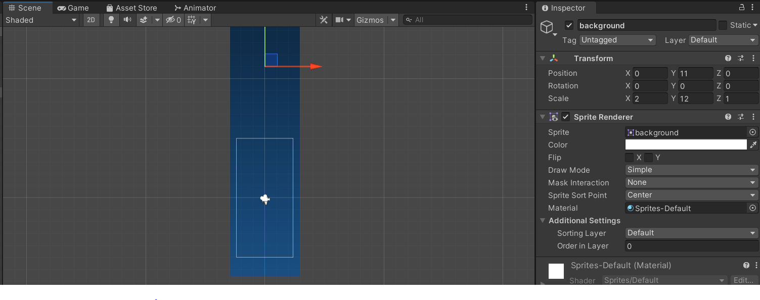
Unity
배경화면 배치
background 이미지를 배치 후,
포지션은 (0,11,0), 스케일은 (2,12,1)로 설정해줍니다

Slide 43
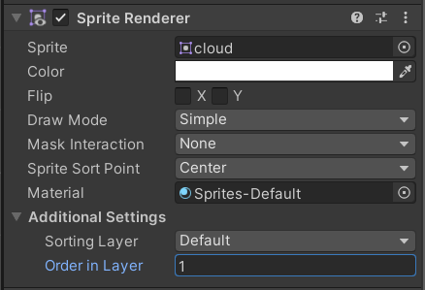
Unity
구름 레이어값 조절
🤔
구름이 배경화면에 가려서 안보이는데요…?
이럴땐 Order in Layer 값을 늘려주면 돼요

Slide 44

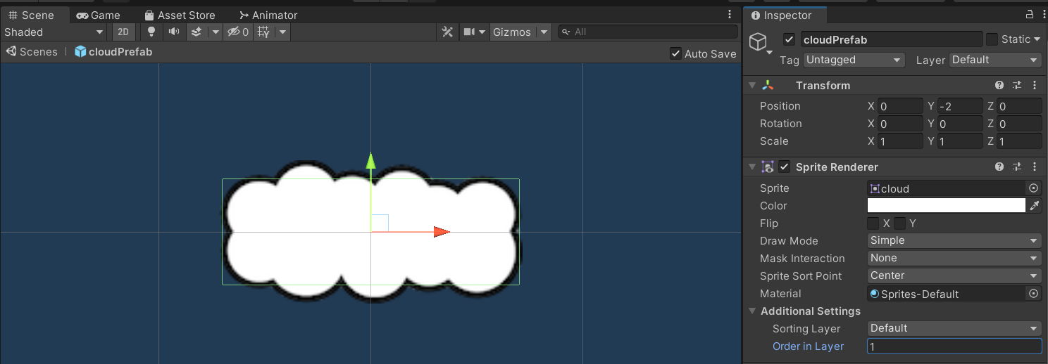
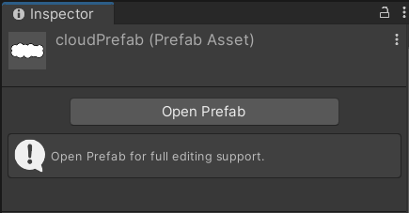
Unity
구름 레이어값 조절
근데 이미 구름을 다 배치했는데.. 노가다로 다 바꿔줘야 하나요?
1) 프리팹 클릭
2) Open Prefab
3) 컴포넌트 수정
Nope! 이럴땐 프리팹 파일의 값만 바꿔주면
씬에 배치된 모든 프리팹 오브젝트가 다 바뀐답니다!!
프리팹은 모든 프리팹 오브젝트의 대표 격이기 때문이죠!

Slide 45
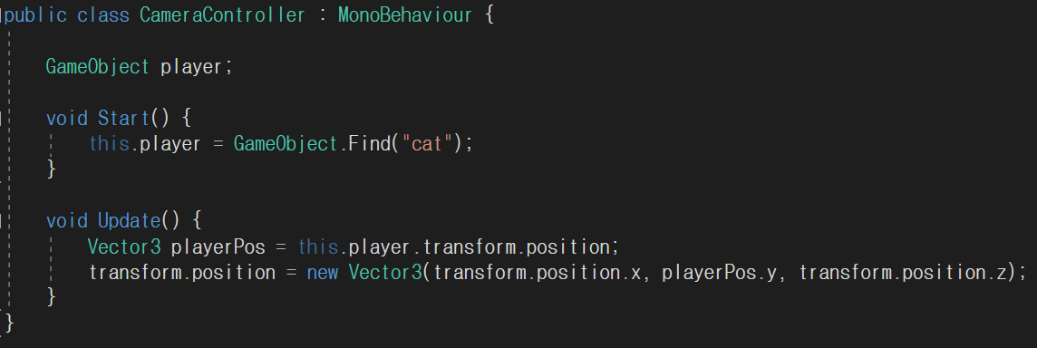
Unity
Camera Controller 작성
using UnityEngine;
using System.Collections;
public class CameraController : MonoBehaviour {
GameObject player;
void Start() {
this.player = GameObject.Find("cat");
}
void Update() {
Vector3 playerPos = this.player.transform.position;
transform.position = new Vector3(transform.position.x, playerPos.y, transform.position.z);
}
}
플레이어 오브젝트를 Find 함수로 가져온 후,
카메라 오브젝트의 y값이 플레이어 오브젝트의 y값을 따라가도록 코드를 작성합니다

Slide 46
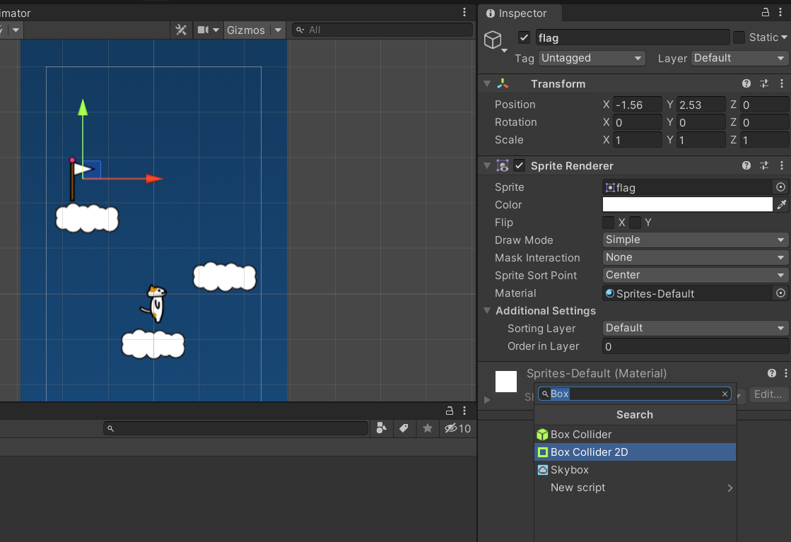
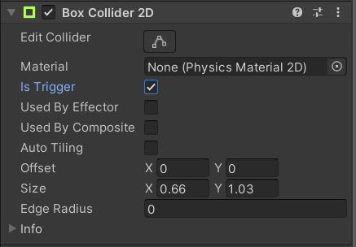
using UnityEngine;
using System.Collections;
using UnityEngine.SceneManagement;
public class PlayerController : MonoBehaviour {
Rigidbody2D rigid2D;
Animator animator;
float jumpForce = 680.0f;
float walkForce = 30.0f;
float maxWalkSpeed = 2.0f;
void Start() {
this.rigid2D = GetComponent<Rigidbody2D>();
this.animator = GetComponent<Animator>();
}
void Update() {
// 점프한다
if(Input.GetKeyDown(KeyCode.Space) && this.rigid2D.velocity.y == 0) {
this.rigid2D.AddForce(transform.up * this.jumpForce);
}
// 좌우이동
int key = 0;
if(Input.GetKey(KeyCode.RightArrow)) key = 1;
if(Input.GetKey(KeyCode.LeftArrow)) key = -1;
// 플레이어 속도
float speedx = Mathf.Abs(this.rigid2D.velocity.x);
// 스피드 제한
if(speedx < this.maxWalkSpeed) {
this.rigid2D.AddForce(transform.right * key * this.walkForce);
}
// 반전대책
if(key != 0) {
transform.localScale = new Vector3(key, 1, 1);
}
// 플레이어 속도에 맞춰서 애니메이션 속도를 바꾼다
this.animator.speed = speedx / 2.0f;
}
}
Unity
깃발 오브젝트 배치
깃발을 씬에 배치한 후, BoxColider 2D 컴포넌트를 추가해줍니다
그리고 Is Trigger 옵션을 체크해줍니다
(이렇게 해야 플레이어가 깃발에 막히지 않고 지나갈 수 있어요)

Slide 47
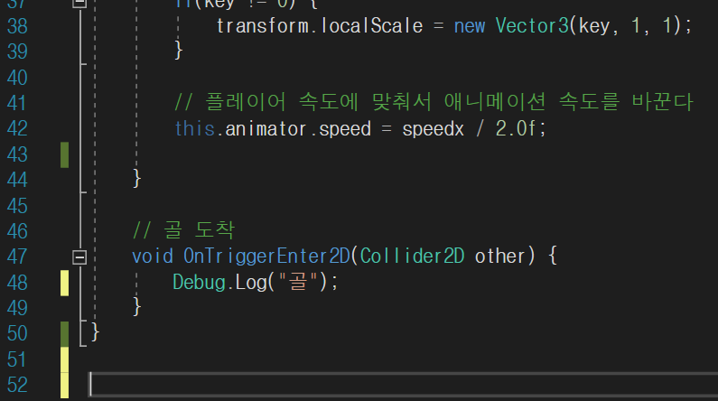
Unity
Player Controller 추가
마지막에 깃발과의 충돌판정을 체크하는 OnTriggerEnter2D 함수를 작성해줍니다.
유니티의 예약함수이기 때문에 대소문자 주의!

Slide 48

Unity
OnTriggerEnter2D
(Colider Component)
(Colider Component)
현재 콜라이더에 다른 콜라이더가 닿으면 OnTriggerEnter2D 함수 실행!

Slide 49
Unity
OnTriggerEnter2D가 발동될 조건
1) 양쪽 오브젝트에 Colider 컴포넌트가 있어야 한다
(Colider Component)
(Colider Component)
2) 적어도 한쪽 오브젝트에는 Rigidbody 컴포넌트가 있어야 한다
* 겜 만들다보면 자주 햇갈리니까 주의하세요!

Slide 50
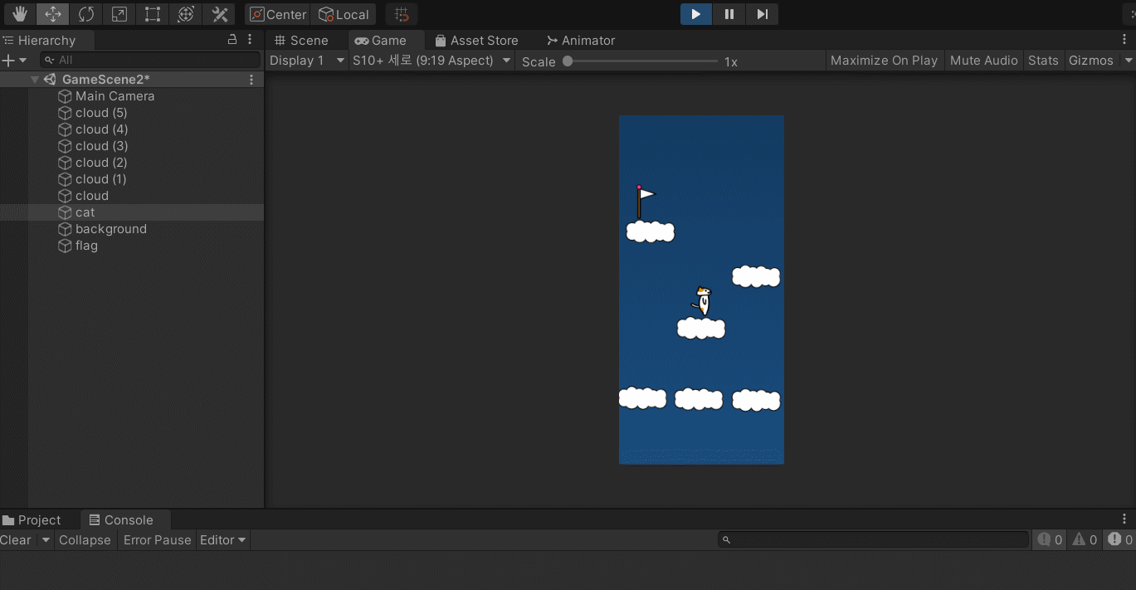
깃발에 닿으면 골 메시지가 출력돼요!

Slide 51
세션
Session 4
😎
이번주 과제입니다!
과제1. 깃발에 닿으면 게임 클리어 씬으로 이동하게 해보기
(교재 p.305~313)
과제2. 버그 없애기 (연속 점프, 게임오버 구현 등)
(교재 p.314~316)
과제3. 모바일 빌드 후 디코에 인증하기

